Slide 1

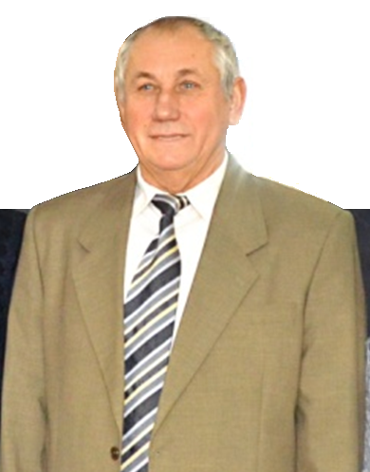
«ФИЗИКА ЛАЗЕРОВ И КОГЕРЕНТНАЯ ОПТИКА»
Научно-педагогическая школа, становление и развитие
Научный руководитель:
профессор, доктор физико-математических наук, профессор кафедры теоретической физики и теплотехники Ануфрик Славамир Степанович

Slide 2
Основной целью НПШ является подготовка научно-педагогических кадров высшей квалификации специальности «Физика», направления «Научно-педагогическая деятельность» специализации «Лазерная физика и спектроскопия». Формирование НПШ и выпускающих кафедр физико-технического факультета ГрГУ было связано с рядом особенностей и этапов её развития.
Реорганизация госпединститута имени Янки Купалы в университет в 1978 году привела к необходимости создания новых кафедр и формирования научных направлений. Выдающиеся и основополагающий вклад в подготовку собственных кадров на начальном этапе внесли наши учителя и наставники, преподаватели пединститута (1960-70 гг.). Среди них деканы физико-математического факультета: Костюкович Е.Х., Хвощинский А.Н., Искра К.К.; заведующие кафедры физики: Акимова К.А., Крицкий А.И., Хвощинский А.Н., Савельев Б.Ф.; старшие преподаватели: Самойло Л.О, Колодинский А.М., Нечаева Н.А., Кукреш М.И., Радионов В.Н., Стальбовский И.И. и другие.

Slide 3
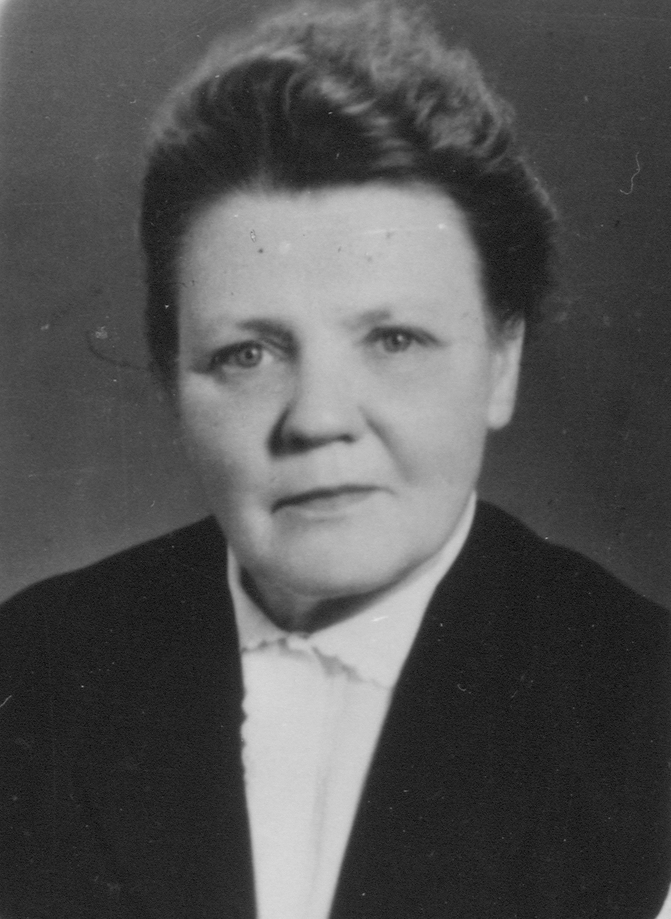
АКИМОВА
Клавдия Алексеевна
(1944 – 1969 гг.)
выпускница физ.-мат. ф-та БГУ (1939 г.),

Slide 4
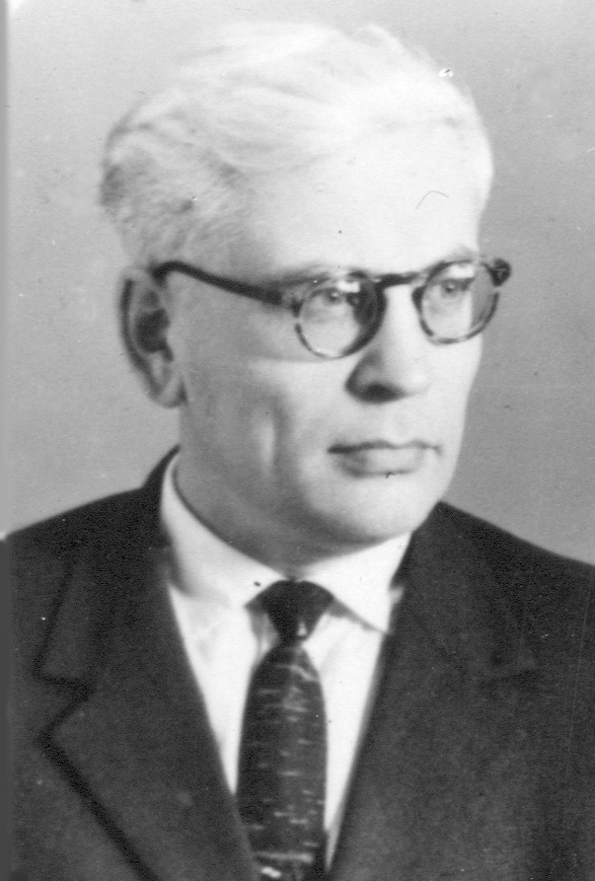
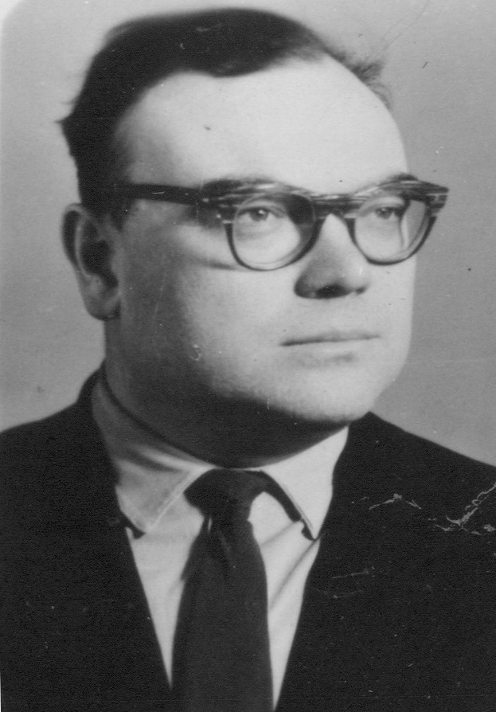
КОСТЮКОВИЧ
Евгений Хрисанович
(1956 - 1985) выпускник ф.-м. ф-та БГУ 1953 г.
ХВОЩИНСКИЙ
Аркадий Николаевич
(1956 - 1985)
выпускник ф.-м. ф-та БГУ 1956 г.

Slide 5
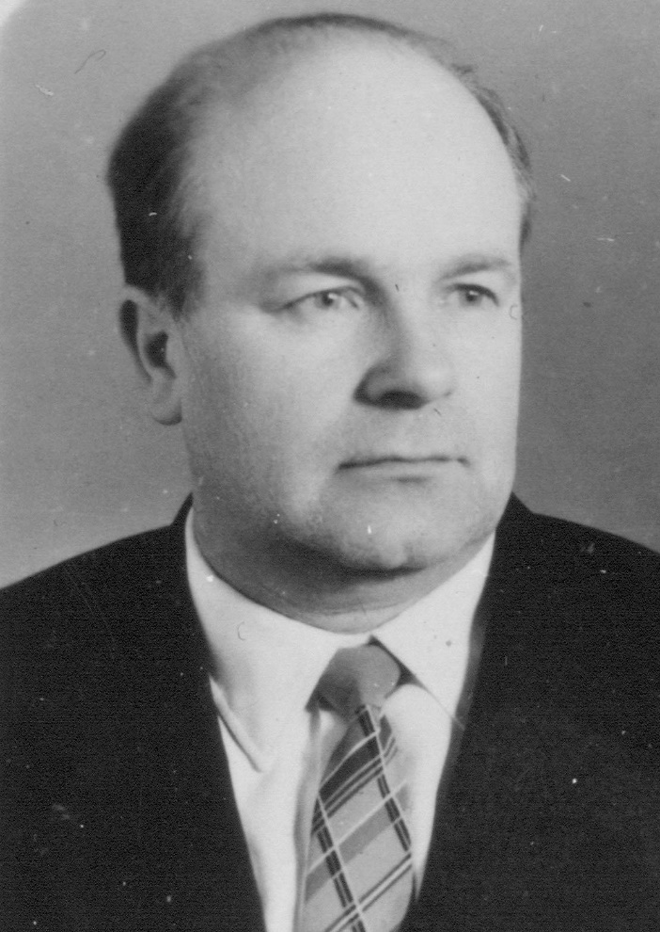
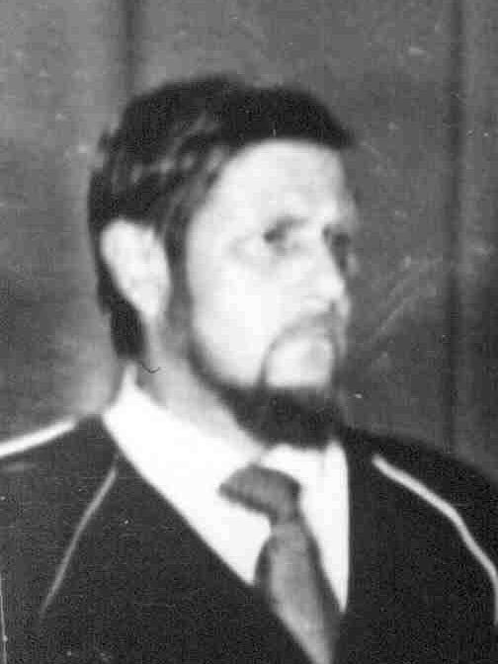
САВЕЛЬЕВ
Борис Фёдорович
(1972 - 2000) выпускник ф.-м. ф-та ТГУ 1953 г.
КРИЦКИЙ
Александр Иванович
(1956 - 1987)
выпускник ф.-м. ф-та БГУ 1936 г.

Slide 6
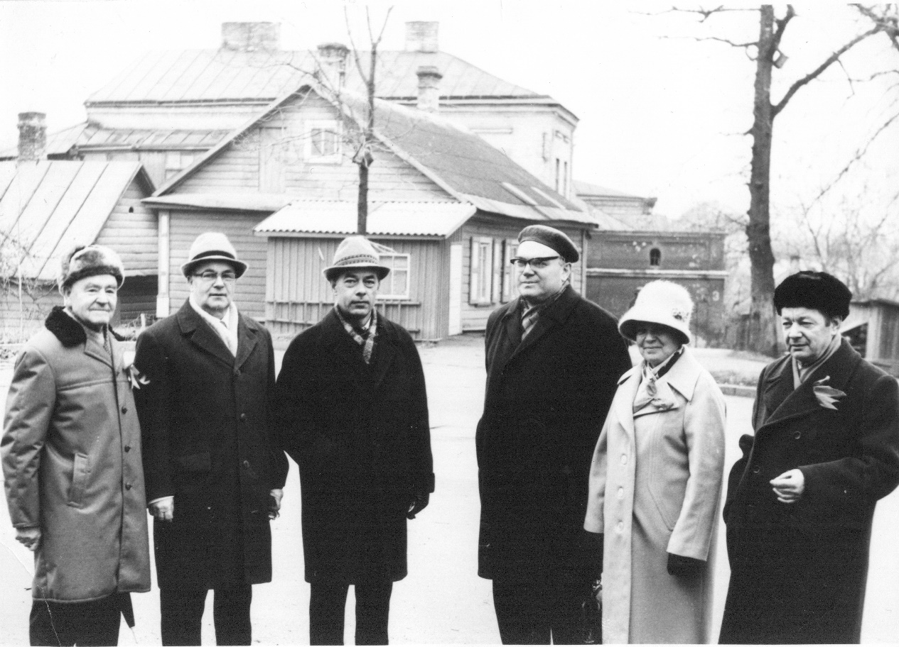
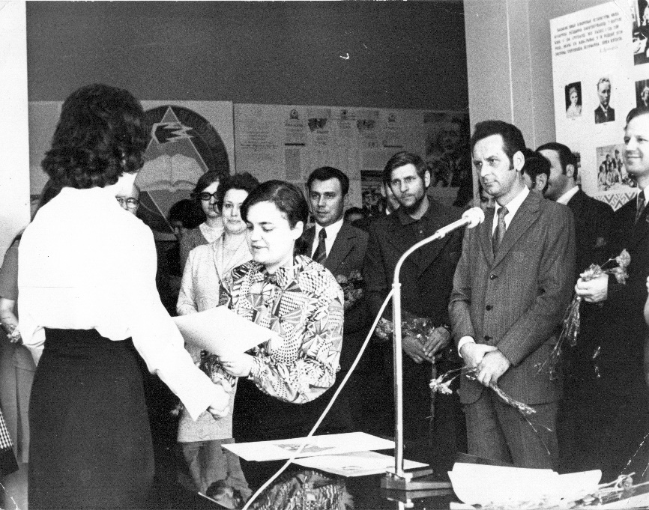
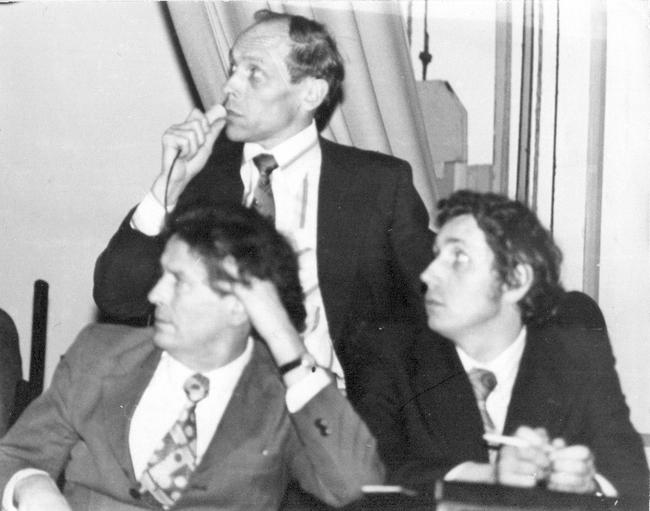

Slide 7
Многие из них являлись участниками ВОВ и не могли защитить кандидатские диссертации, но в тоже время все они являлись выдающимися педагогами, талантливыми учителями и исследователями, и заложили фундамент дальнейшего развития физического факультета. Они прививали студентам любовь к физике, научным исследованиям, трудолюбие и патриотизм. Учителя-наставники обладали большим жизненным опытом, высоким профессионализмом, глубокими знаниями физики и служили примером выпускникам того поколения и мне в выборе профессии и самоотверженного служения Родине.

Slide 8
Основы школы относятся к 80-м годам ХХ века.
Научные направления школы формировались в соответствии с приоритетными направлениями исследований Республики Беларусь.
Одним из них, в области физики, явилось революционное открытие лазеров (1970-е годы), которое стимулировало интенсивное развитие новых научных направлений: лазерное взаимодействие с веществом, когерентная и нелинейная оптика, лазерная спектроскопия, голография, биомедицина. Данные научные направления послужили основой при формировании кафедры квантовой электроники и спектроскопии (1978-1983 гг.).

Slide 9
Физический факультет
Декан – Ануфрик С.С. (20 штатных преподавателей)
1975
Кафедра физики
Заведующий – Савельев Б.Ф.
Кафедра ТСО и общетехнических
дисциплин
Заведующий – Шаланда В.А.
Кафедра общей и теоретической физики
Зав. – Савельев Б.Ф.
Кафедра методики преподавания физики
и астрономии
Зав. – Хуторская Л.Н.
1977
Кафедра Квантовой электроники,
оптики и спектроскопии
И.о. Зав. – Прохорович П.А.
1978
Кафедра ОФ
Зав. – Семашко А.П.
Кафедра теор. физики
Зав. – Фридберг П.Ш.
1983
Кафедра Радиофизики
Зав. – Рычков Ю.Л.
Кафедра Квант. элект.
Зав. – Ануфрик С.С.
Кафедра Опт. и спектр.
Зав. – Спорник Н.М.

Slide 10
Важно отметить, что к моменту создания кафедры КЭ, в её составе было только два кандидата физико-математических наук (Ануфрик С.С. и Прохорович П.А.) и один кандидат педагогических наук, Хуторская Л.Н..
Поэтому в этот период был сделан акцент на приглашение молодых специалистов, кандидатов физико-математических наук из ведущих научных центров СССР (Санкт-Петербург, Казань, Арзамас), в которых проводились интенсивные исследования по данным научным направлениям и сложились научные школы. На работу были приглашены молодые кандидаты наук Спорник Н.М., Зейликович И.С., Иванов А.Ю., Барихин Б.А., Пулькин С.А., Картазаев В.А..

Slide 11
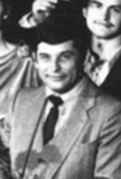
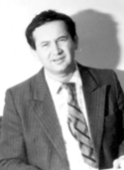
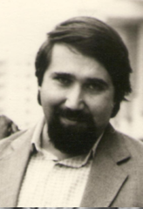
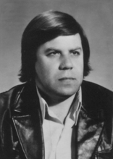
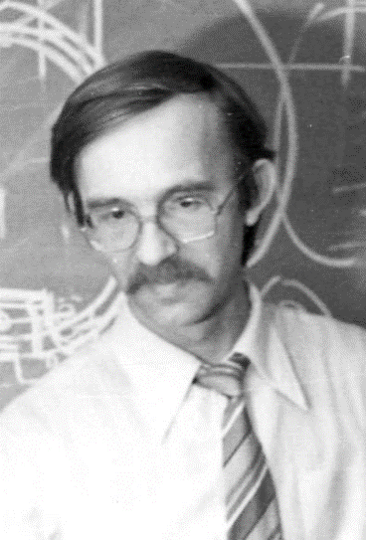
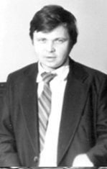
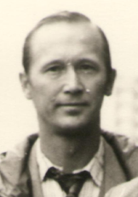
Спорник Н.М.
Зейликович И.С.
Иванов А.Ю
Барихин Б.А.
Картазаев В.А.
Пулькин С. А.
Кудрявкин Е.В.

Slide 12
Поскольку данные научные направления только формировались, наряду с кадрами требовалось становление и укрепление материальной базы. Значительный вклад при формировании кадрового потенциала и материальной базы, внесли ученые Института физики НАН РБ – академики Степанов Б.И., Апанасевич П.А., Рубинов А.Н., Бураков Е.С., Афанасьев А.А., Шкадаревич А.П.
Не имея своей аспирантуры, подготовка кадров из числа выпускников университета осуществлялась в Институте физики по рекомендации и участии декана физического факультета, профессора Ануфрика С.С. Это позволило в достаточно короткий срок подготовить по научному направлению деятельности кафедр квантовой электроники, оптики и спектроскопии четырёх кандидатов физико-математических наук и одного доктора (Спорник Н.М.).

Slide 13
Этапы развития школы
Первый этап (1980-1990 гг.) — становление и наращивание научного потенциала (в состав школы входило 12 кандидатов и 2 доктора физ.-мат. наук).
Научные направления:
Спектроскопия сложномолекулярных соединений, разработка и создание перестраиваемых лазеров на красителях (Ануфрик С.С., Барихин Б.А., Иванов А.Ю., Недолугов В.И., Кудрявкин Е.В.);
Голографическая интерофометрия фазовых объектов (Спорник Н.М., Зейликович И.С., Ляликов А.М.);
Резонансное взаимодействие излучения с атомными системами (Пулькин С.А., Картазаев В.А., Иванов Е.Е.);
Количество научных публикации: более 100 статей в журналах
и сборниках.
Патенты: 5
Защищена докторская диссертация Зейликовича И.С.
«Голографическая интерференционная спектроскопия
и изучение резонансных сред в сильном световом поле» (1990).

Slide 14
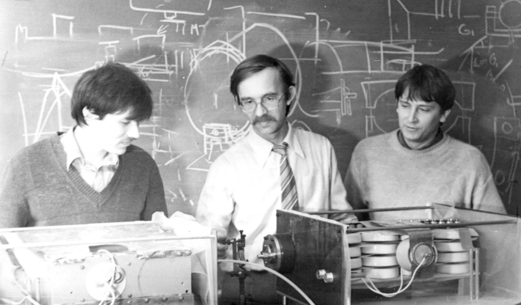
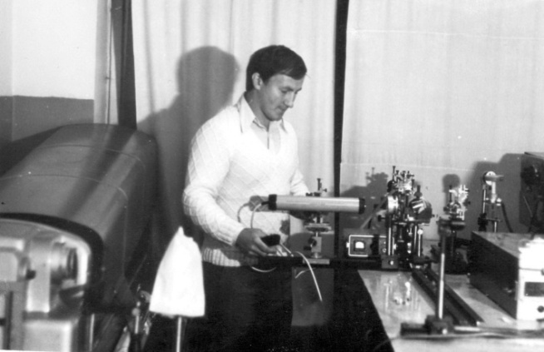
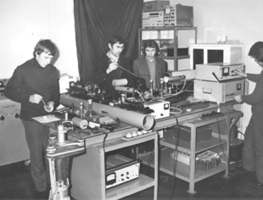
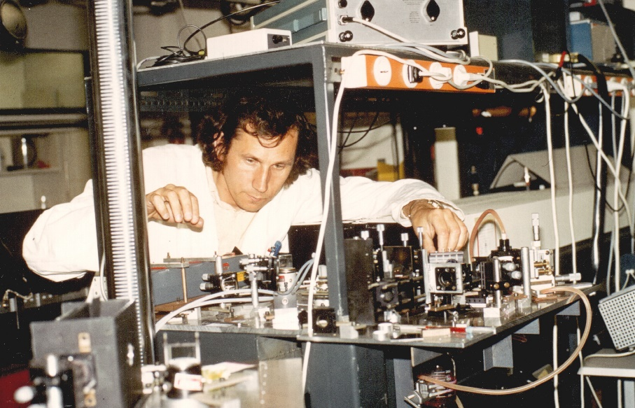
В учебных и научных лабораториях
Картазаев В.А., Белаш В.Ч., Наумович В.Л.
Гайда Л.С.
Ремша С. со студентами
Ануфрик С.С.

Slide 15
Этапы развития школы
Второй этап НПШ (1990-2000 гг.) – активное проведение научных исследований, подготовка кандидатов и докторов наук.
В состав школы входило:
4 доктора физико-математичесикх наук:
Ануфрик С.С., Спорник Н.М., Зейликович И.С., Лиопо В.А..
15 кандидатов наук:
Гайда Л.С., Зноско К.Ф., Иванов А.Ю., Иванов Е.Е., Картазаев В.А., Курстак В.Ю., Матецкий Н.В., Тарковский В.В., Барихин Б.А., Платонов Е.М., Ляликов А.М., Васильев С.В., Недолугов В.И., Сигов В.В., Комар В.Н..
13 сотрудников:
Савко Р.И., Венский В.П., Володенков В.П., Белаш В.Ч., Курстак И.А., Кукушкин В.Г., Шевцов А.С., Наумович В.Л., Ремша С., Балыкин А.С., Карнаухов Н.В., Кудрявкин Е.В., Серенко Н.Ю..
Опубликовано свыше 500 научных статей в научных журналах и сборниках, получено 30 авторских свидетельств на изобретения.

Slide 16
Научные направления второй этап (1990-2000 гг.)
Спектроскопия сложномолекулярных соединений, разработка и создание перестраиваемых лазеров на красителях (Ануфрик С.С., Тарковский В.В.);
Исследование и разработка электроразрядных эксимерных лазеров (Ануфрик С.С., Зноско К.Ф.);
Исследование и генерация УКИ в РОС-лазерах на красителях (Курстак В.Ю.);
Голографическая интерферометрия и спектроскопия (Зейликович И.С., Гайда Л.С.);
Резонансное взаимодействие излучения с атомными системами (Картазаев В.А., Иванов Е.Е.);
Физика конденсированного состояния (Лиопо В.А.).

Slide 17
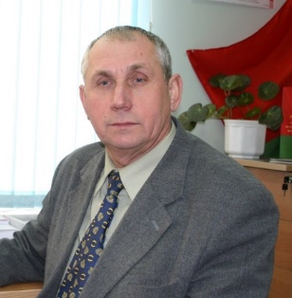
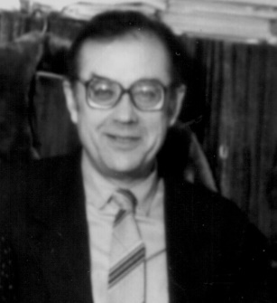
Подготовка кандидатов и докторов наук (1990–2000 гг.)
Выполнены и защищены 2 докторские диссертации:
Ануфрик С.С. «Молекулярные лазеры на эксимерах и красителях» - 2000 г.
Лиопо В.А. «Исследование влияния термической обработки, механической деформации и гидратации на структуру природных слюд» - 1996 г.
Защищено 5 кандидатских диссертаций:
Комар В.Н – 1990 г.
Гайда Л.С. – 1990 г.
Курстак В.Ю. – 1994 г.
Тарковский В.В.- 1995 г.
Зноско К.Ф. – 1996 г.
Все наши выпускники!

Slide 18
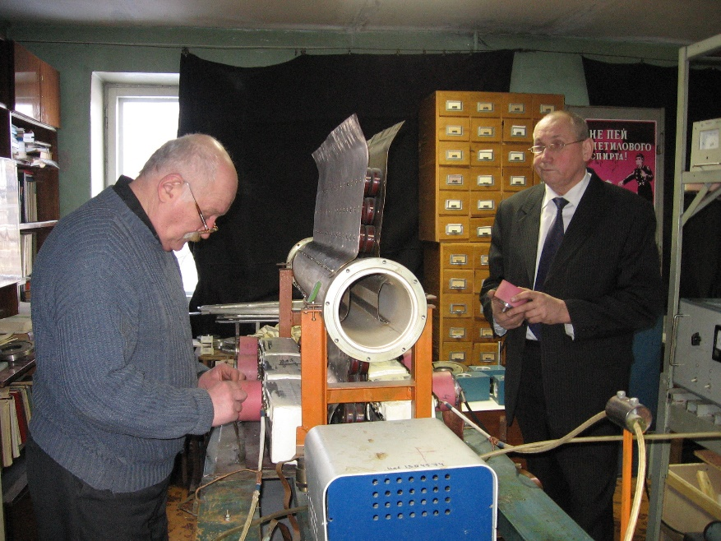
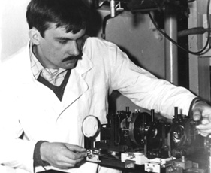
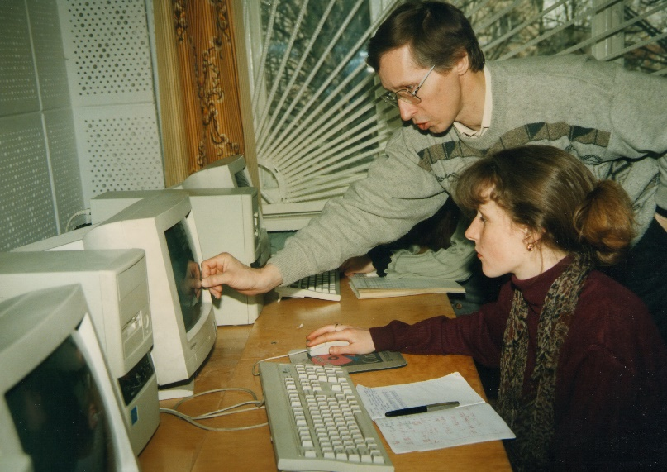
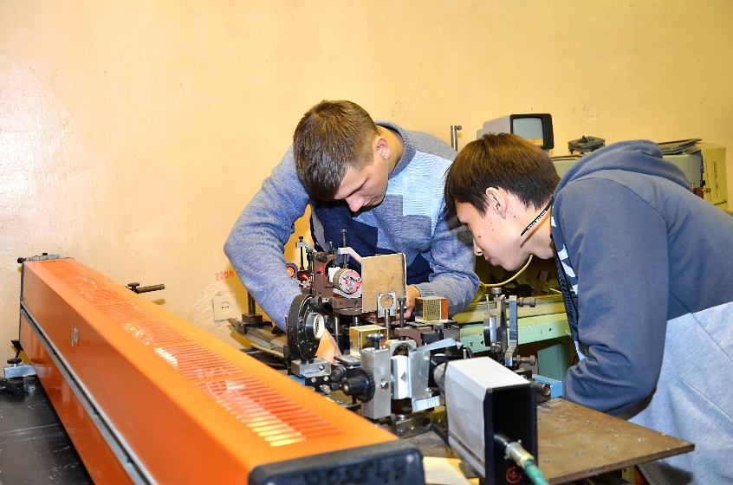
В научных и учебных лабораториях
Ануфрик С.С. и Володенков А.П.
Тарковский В.В.
Курстак В.Ю.
Студенты в лаборатории

Slide 19
Третий этап развития НПШ
(2000 – 2010 гг.)
Дальнейшая подготовка научно-педагогических кадров, проведение интенсивных исследований по международным грантам БРФФИ, выполнением комплексных программ научных исследований РБ, развитием международного и межвузовского сотрудничества (ИОФАН РАН, ИСЭ СО РАН, КГТУ, БФУ им. И. Канта, БГУ, ГрГМУ, ТГУ, ГГАУ), актуализацией тематики и практической реализацией научных разработок.
Научные направления:
- спектроскопия активных сред и наноструктурированных композитов на основе красителей и комплексов включения (Ануфрик С.С., Тарковский В.В., Курстак В.Ю., Анучин С.Н.);
- синтез наноструктур металлов в лазерной и электровзрывной плазме (Ануфрик С.С, Зноско К.Ф., Тарковский В.В., Курьян Н.Н., Лещик С.Д.);
- физика электроразрядных эксимерных лазеров и эксиламп (Ануфрик С.С., Зноско К.Ф., Володенков А.П.);
- управление движением металлических наночастиц в жидких средах лазерным излучением (Гайда Л.С., Матук Е.В.);
- голографическая интерферометрия периодических структур (Ляликов А.М., Буть А.И., Авласевич Н.Т.);
- взаимодействие лазерного излучения с биологическими объектами и наночастицами металлов (Ануфрик С.С., Заводник И.Б., Анучин С.Н., Довнар Р.И. и Смотрин С.М. (ГрГМУ)).

Slide 20
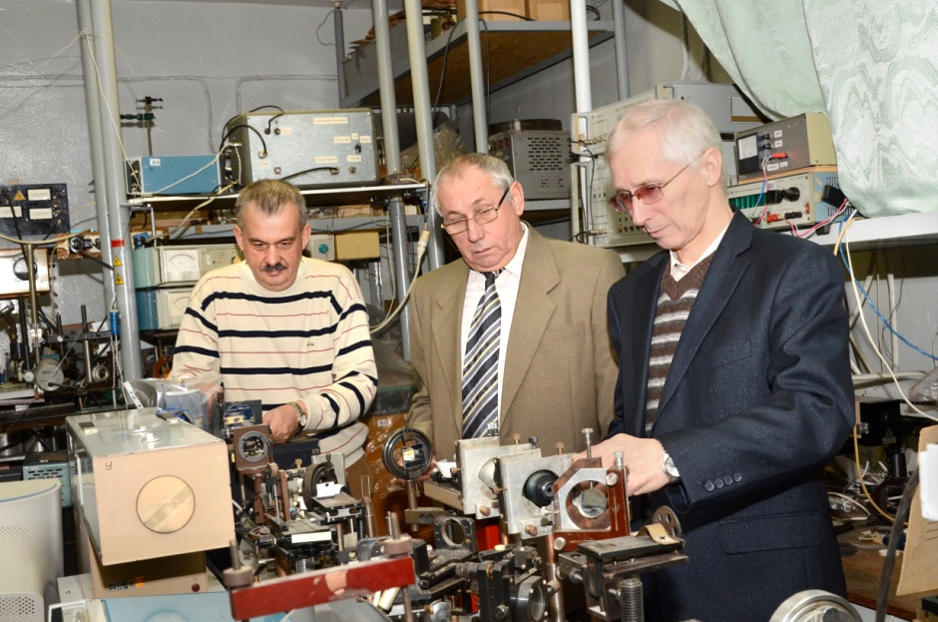
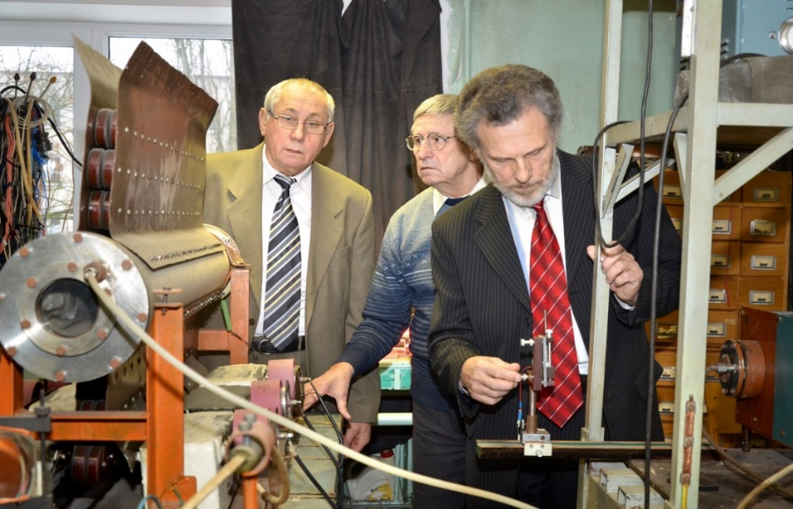
На данном этапе подготовка высококвалифицированных кадров осуществляется посредством аспирантуры и докторантуры нашего университета.
Выпускниками и преподавателями факультета защищено 3 докторских диссертации и 6 кандидатских диссертаций. Принята к защите докторская диссертация Тарковского В.В., поступил в докторантуру Васильев С.В., подготовлено к защите несколько кандидатских диссертаций.

Slide 21
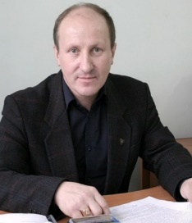
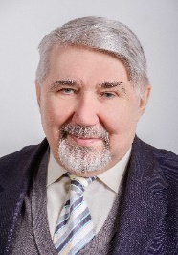
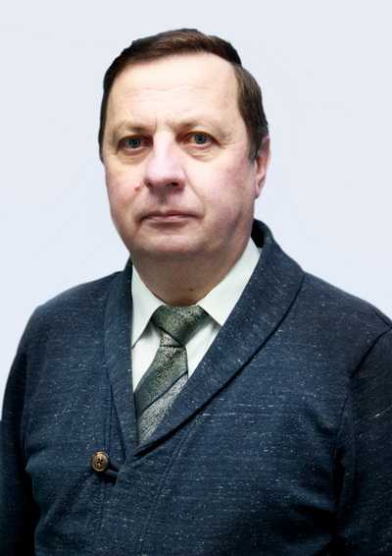
Докторские диссертации
Гайда Л.С.
«Эволюция спектрально-угловых характеристик многокомпонентного
излучения при взаимодействии с парами щелочных металлов» - 2007 г.
Иванов А.Ю.
«Нестационарные процессы при лазерно-плазменном воздействии на металлы и диэлектрики» - 2008 г.
Ляликов А.М.
«Высокочувствительная голографическая интерферометрия прозрачных сред» - 2009 г.
Кандидатские диссертации
Васильев С.В. – 2005 г. (Науч. рук. – проф. Иванов А.Ю.);
Свистун А.Ч. – 2010 г. (Науч. рук. – проф. Гайда Л.С.);
Жарнова О.А. – 2014 г. (Науч. рук. – проф. Иванов А.Ю.);
Буть А.И. – 2015 г. (Науч. рук. – проф. Ляликов А.М.);
Володенков А.П. – 2017 г. (Науч. рук. – проф. Ануфрик С.С.);
Матук Е.В. – 2020 г. (Науч. рук. – проф. Гайда Л.С.);

Slide 22
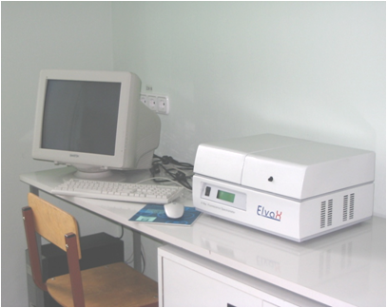
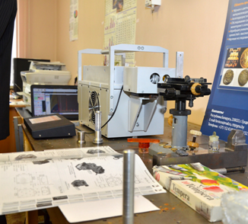
Лаборатория физико-химических методов исследования объектов окружающей среды
При НПШ (проф. Ануфрика С.С.), в 2010 году создана научно-исследовательская лаборатория «ФХМИ объектов окружающей среды». На регулярной основе постоянно проводятся исследования по международным грантам (Германия, Молдова, Румыния, Узбекистан, Литва, РФ), выполняются хоздоговора с предприятиями Гродненского региона, дипломные и магистерские работы, оказываются платные услуги населению по определению микроэлементного статуса организма человека.
Тематика исследований:
1. Экспрессное определение содержания химических элементов в биологических объектах и продуктах питания;
2. Мониторинг содержания тяжелых металлов и микроэлементов в воде, почвах и иловых отложениях;
3. Идентификация драгоценных камней и сплавов;
4. Определение марок металлов и металлических сплавов;
5. Анализ археологических объектов (монет, колец, шлаков, костей).

Slide 23
Современное состояние НПШ
(2010 – по 2024)
Состав школы:
5 докторов наук: Ануфрик С.С., Иванов А.Ю., Ляликов А.М., Гайда Л.С., Зейликович И.С..
10 кандидаты наук: Тарковский В.В., Курстак В.Ю., Зноско К.Ф., Комар В.Н., Васильев С.В., Свистун А.Ч., Матук Е.В., Володенков А.П., Жарнова О.А., Буть А.И..
11 сотрудников: Курьян Н.Н., Анучин С.Н., Крупская Т.К., Ситкевич А.Л., Авласевич Н.Т., Семенчук О.Е., Белаш В.Ч., Балыкин А.С., Шклейник В.О., Сазонко Г.Г., Лискович А.А..
За последние 10 лет опубликовано свыше 500 статей в научных журналах и сборниках, получено 12 патентов, издано 5 монографий и 10 учебных пособий.

Slide 24
Задания ГПНИ и гранты БРФФИ
В период с 2010 по настоящее время преподавателями и сотрудниками НПШ выпонялись научно-исследовательские работы по программам ГПНИ: «Фотоника», «Нанотех», «Конвергенция».
Всего было выполнено свыше 30 заданий по программам ГПНИ и 15 – по международным грантам БРФФИ.
Руководителями проектов ГПНИ являлись: профессора Ануфрик С.С. – 10; Иванов А.Ю. – 5; Гайда Л.С. – 4; Ляликов А.М. – 3;
доценты: Зноско К.Ф. – 6; Тарковский В.В. - 4.
Гранты БРФФИ: Ануфрик С.С. – 5; Лосева Л.П. – 5; Крупская Т.К. – 3; Курьян Н.Н. – 2.

Slide 25
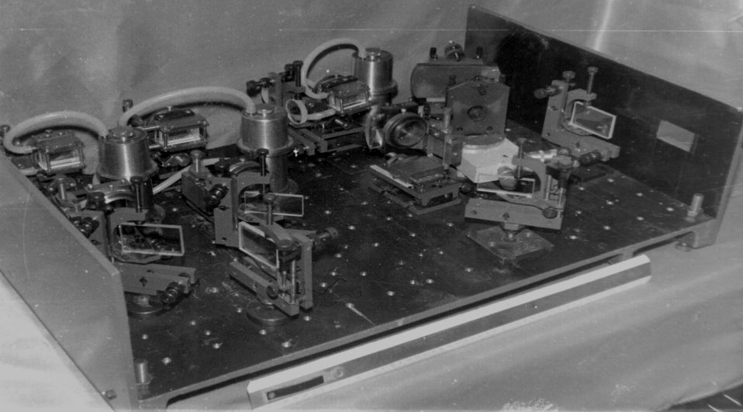
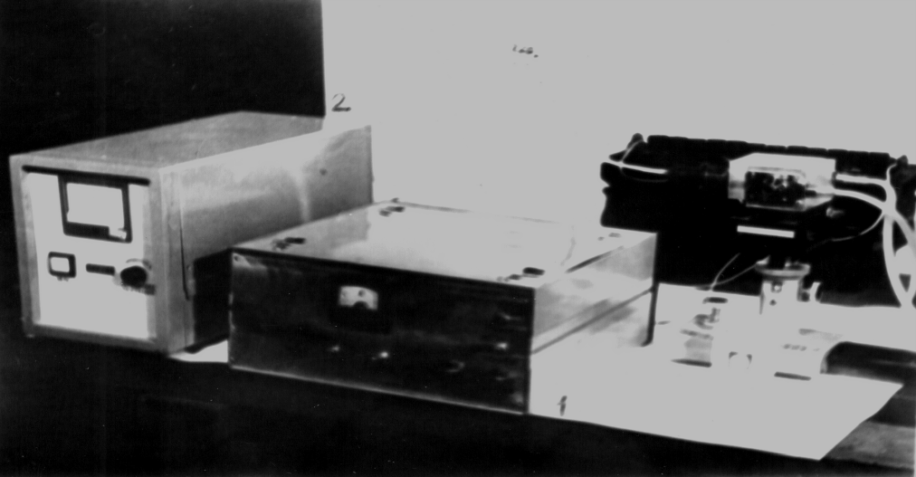
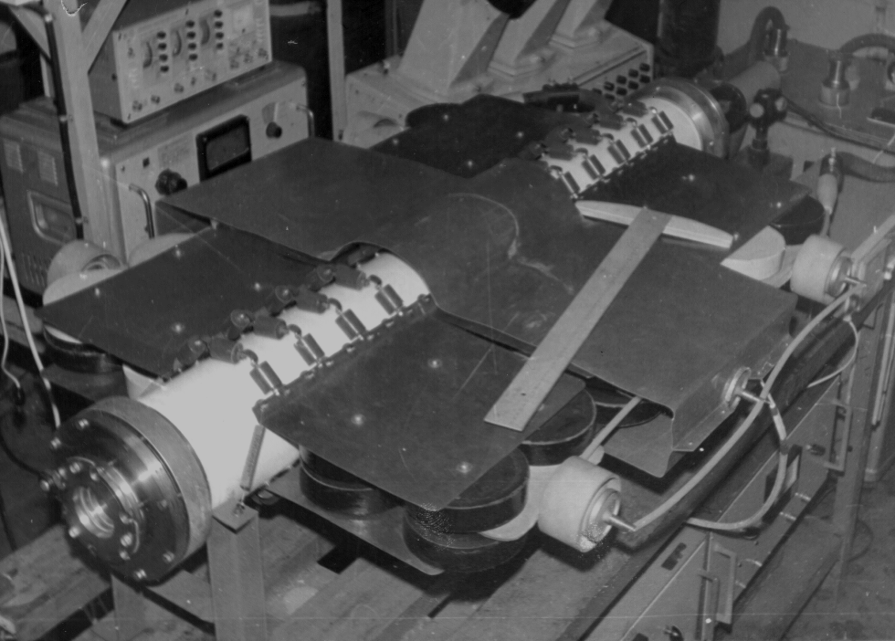
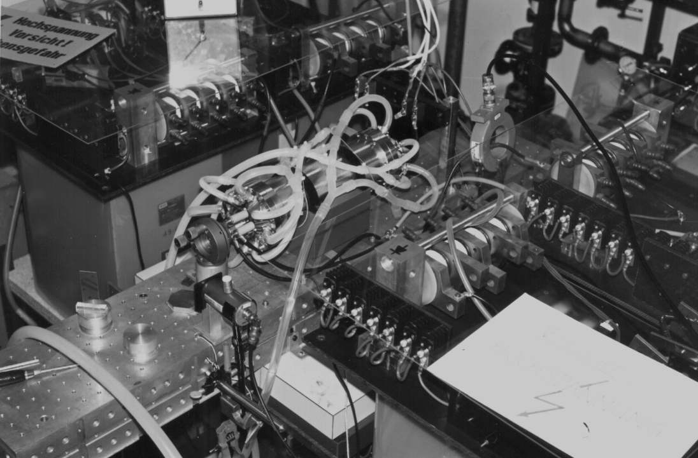
Научные разработки НПШ
Лазер на красителях с эксимерной накачкой
Малогабаритный лазер на красителях
Мощный эксимерный XeCl-лазер
Мощный частотный лазер на красителях

Slide 26
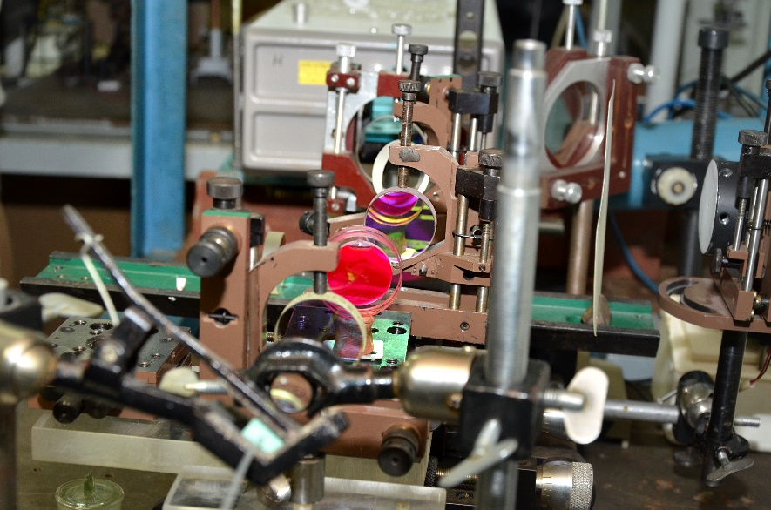
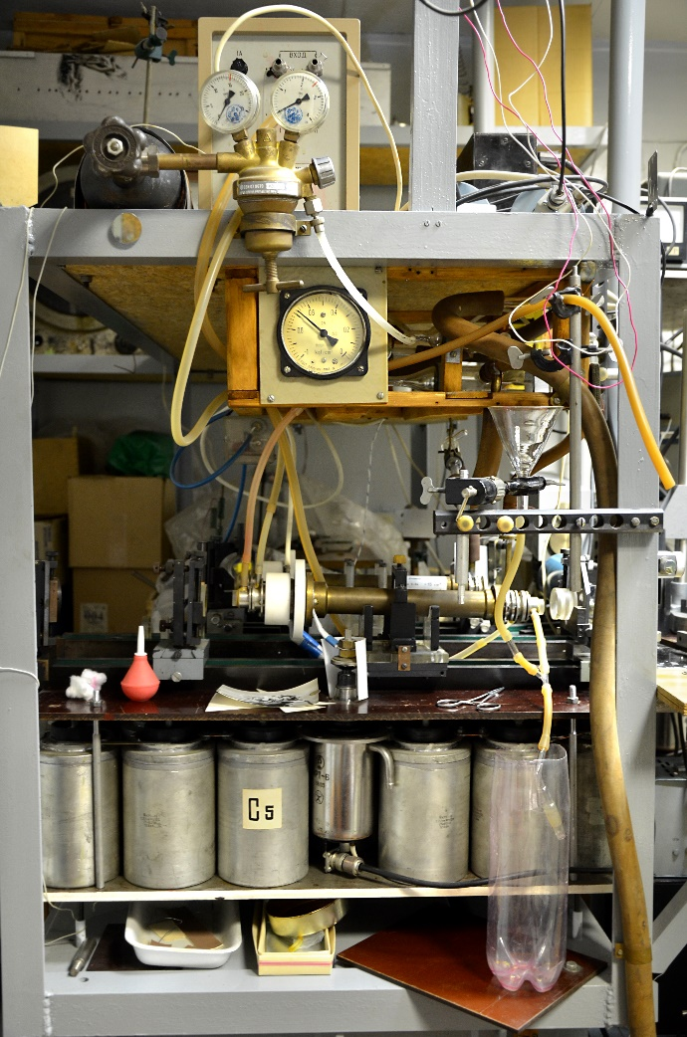
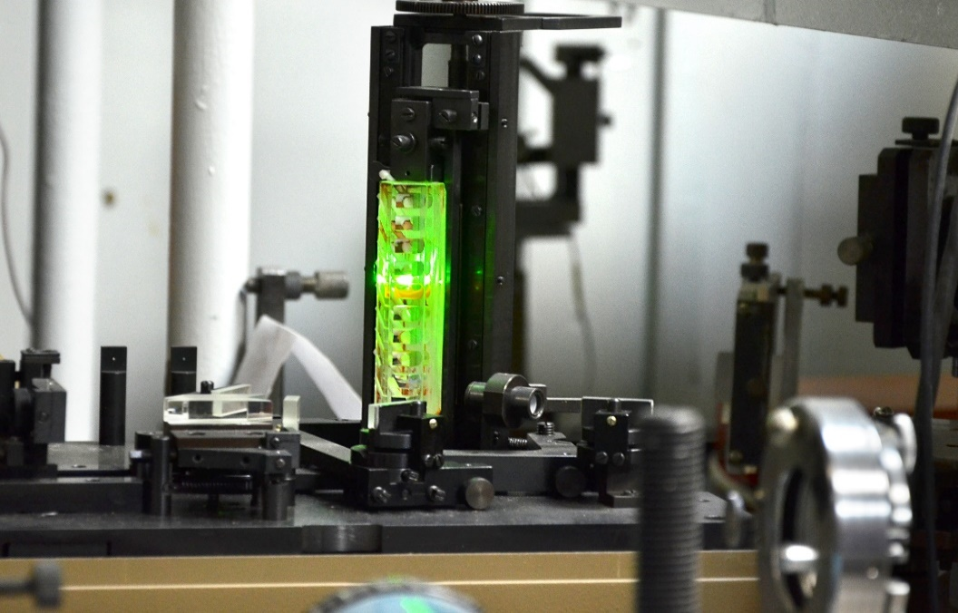
Лазер на красителях с когерентной накачкой
Лазер на красителях с лампой-кюветой
Перестраиваемый РОС-лазер на красителях

Slide 27
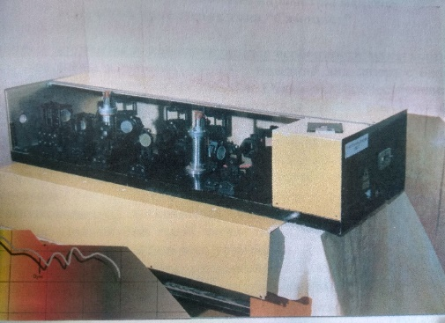
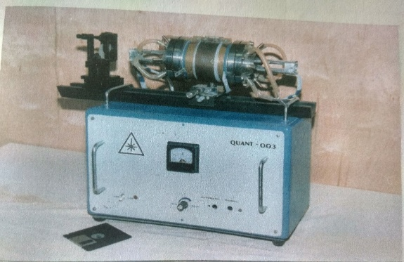
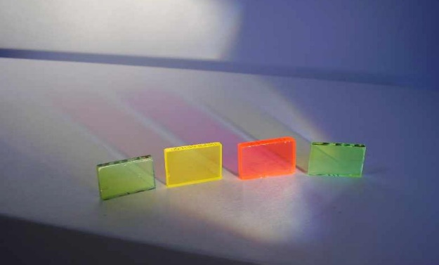
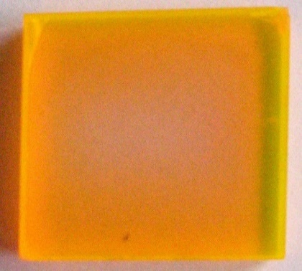
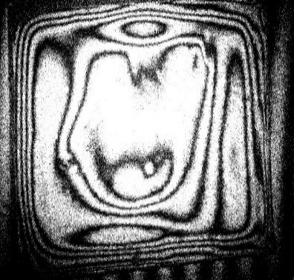
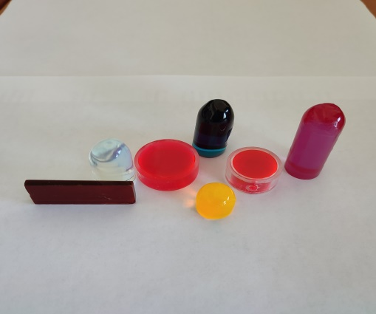
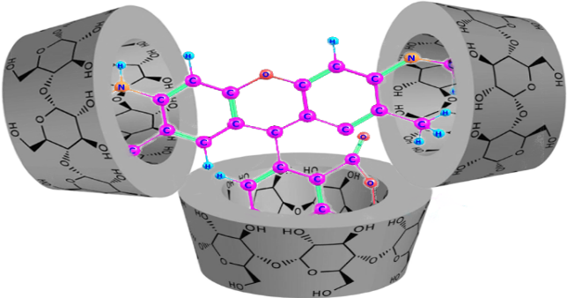
Лазер на красителях с 2-х ступенчатым усилителем и эксимерной накачкой
Малогабаритный автономный лазер на красителях
Новые активные среды композит НПСП твердотельных перестраиваемых лазеров
Новый метод интерфернционно-голографического контроля оптических и лазерных элементов
Активные среды на основе полиуретана, активированные
оксазином и наночастицами серебра
Лазерные среды на основе комплексов включения красителей с циклодестрином

Slide 28
Научные установки и методики
«Двухэкспозиционный голографический метод измерительного контроля лазерных элементов» (2020) - Ануфрик, С.С., Буть А.И., Ляликов А.М.;
«Макет устройства для реализации способа дефектоскопии объектов, структурированных на нано- и микроуровне» (2020) - Ляликов А. М.;
«Установка по получению наночастиц металлов методом лазерной абляции в жидкости» (2020) - Ануфрик, С.С., Анучин С.Н.;
«Методика исследования нелинейной рефракции сложномолекулярных сред методом Z-сканирования» (2020) - Ануфрик, С.С., Курстак В.Ю.;
«Установка для воздействия УФ-излучения на биологическую ткань» (2020) - Ануфрик, С.С., Володенков А.П.;
«Установка по лазерному управлению микро- и наночастицами» (2020) - Гайда Л.С., Матук Е.В.;
«Установка для изучения лазерной плазмы» (2020) - Ануфрик, С.С., Иванов А.Ю., Васильев С.В.;
«Методика комплексного воздействия лазерного и рентгеновского излучения на никелевые покрытия с целью формирования слоев с повышенными эксплуатационными характеристиками» (2018) - Ануфрик, С.С., Валько Н.Г.;
«Установка по исследованию и генерации УКИ на основе РОС лазера на красителях» (2020)- Курстак В.Ю, Ануфрик С.С.;
«Установка по исследованию лазерно-эмиссионной и взрывной плазмы» (2023) - Зноско К.Ф., Курьян Н.Н..

Slide 29
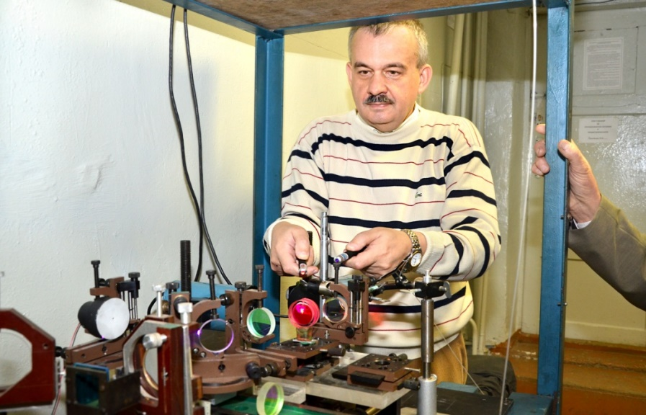
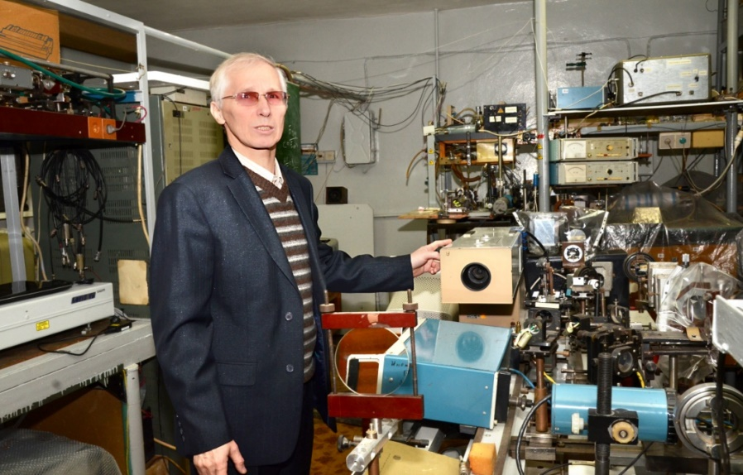
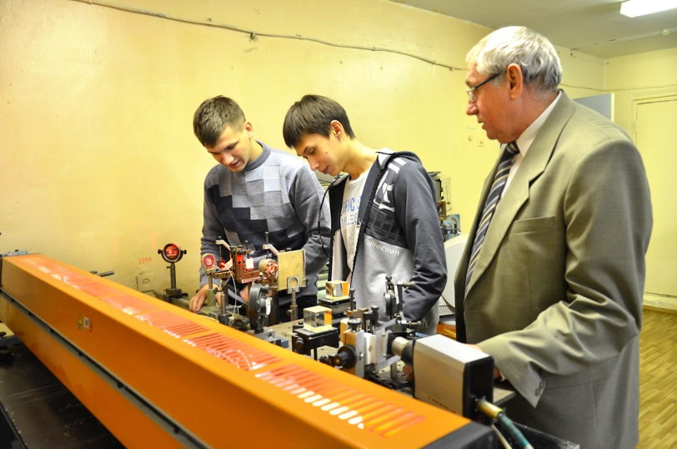

В научных и учебных лабораториях

Slide 30

Спасибо за внимание!

